Slide 1
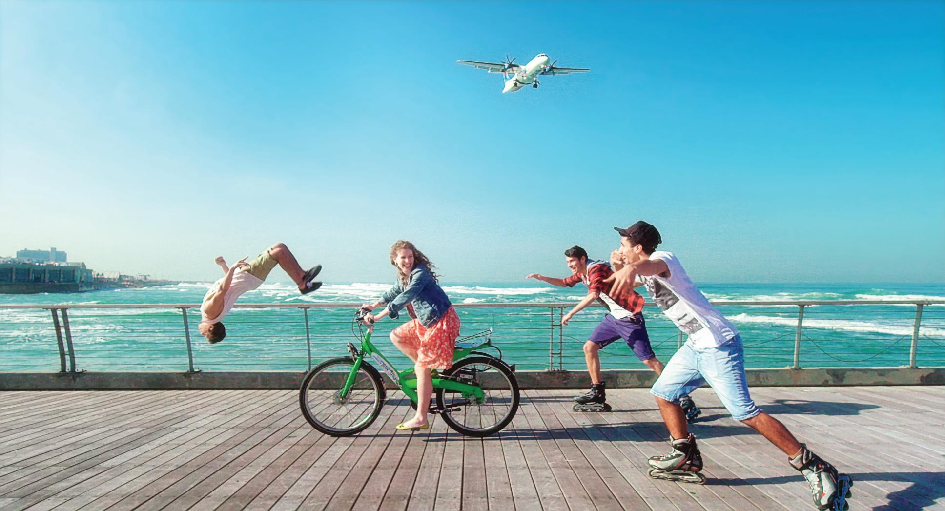
כנס ITMF
מציגה:
רקפת לוי
משרד התיירות
17/3/19
ג'ונה קלאב, נתניה

Slide 3
שנת שיא לתיירות
שיא בכניסות התיירים לישראל בשנת 2018: כ-4.1 מיליון תיירים
עליה של 14% בהיקף התיירות ביחס לשנת 2017
נכון לפברואר 2019 נכנסו 627,900 תיירים

Slide 5
תיירות כמנוע צמיחה
כל 100,000 תיירים נוספים תורמים למשק 600 מיליון ₪, כ-4000 מקומות עבודה ישירים ועוד כ-3700 משרות עקיפות
סה"כ ההכנסות מתיירים לשנת 2018 נאמדות כ- 8.5 מיליארד $ (כ – 22 מיליארד ₪).

Slide 6
תיירות כמנוע צמיחה

Slide 7
משרד התיירות
יחידות מטה תומכות
מינהל חוויית התייר
מינהל שיווק
מינהל תכנון, מדיניות ואסטרטגיה
מינהל פיתוח תשתיות והשקעות
במשרד 4 מינהלים מקצועיים:

Slide 8
קצת על...
מינהל השיווק – משווק את ישראל בחו"ל
כ-20 נציגויות ברחבי העולם
מעבר לאסטרטגיה של שיווק תת מותגים
Two Sunny cities, one break
Eilat - Escape to the sun
התמקדות במכר, אתרים שיווקיים
חדירה לשווקים חדשים: סין, הודו
מעבר לעבודה מול סיטונאי התיירות המרכזיים בעולם ו-OTA’s
נהלי תעופה

Slide 9
קצת על...
מינהל אסטרטגיה ומדיניות
תכנון ואסטרטגיה של עבודת המשרד לטווח קצר וארוך תוך בחינת פעילויות שנעשות בעולם
מינהל פיתוח ותשתיות
השקעה בפיתוח ותשתיות של מתחמים תיירותיים ציבוריים לרווחת התיירים. לדוגמא, חממות התיירות.

Slide 10
מינהל חוויית התייר
המינהל עוסק בשיפור גיוון המוצר התיירותי, שיפור איכות המוצר והתאמתו לקהלי היעד, הנגשת מידע תיירותי, תקינה, רישוי וטיפוח ההון האנושי בענף התיירות
במינהל שני אגפים:
האגף להכשרה מקצועית בתיירות
האגף לשירותי תיירות

Slide 11
מינהל חוויית התייר
האגף להכשרה מקצועית בתיירות
שימור ופיתוח איכות המוצר התיירותי
טיפוח ההון האנושי בענף באמצעות קידום והעשרת מקצועות התיירות
הכשרת מורי דרך, הכשרות לתיירנים פעילים
ייזום פעולות אשר יתנו מענה לבעיית מחסור כוח האדם בתעשיית
מתן הכרה לקורסי הכשרה מקצועית

Slide 12
מינהל חוויית התייר
האגף לשירותי תיירות
פיתוח וגיוון המוצר התיירותי לשם שדרוג חוויית התייר
הפעלת ארבע לשכות מידע לתייר
דרוג בתי מלון
ביקורת לאכיפת הדרכה בלתי חוקית וביקורת תחזוקה וניקיון של מתחמי תיירות ציבוריים ומרכזי ערים
הסרת חסמים בתיירות
טיפול בתלונות הציבור
קבלת פני התייר

Slide 13
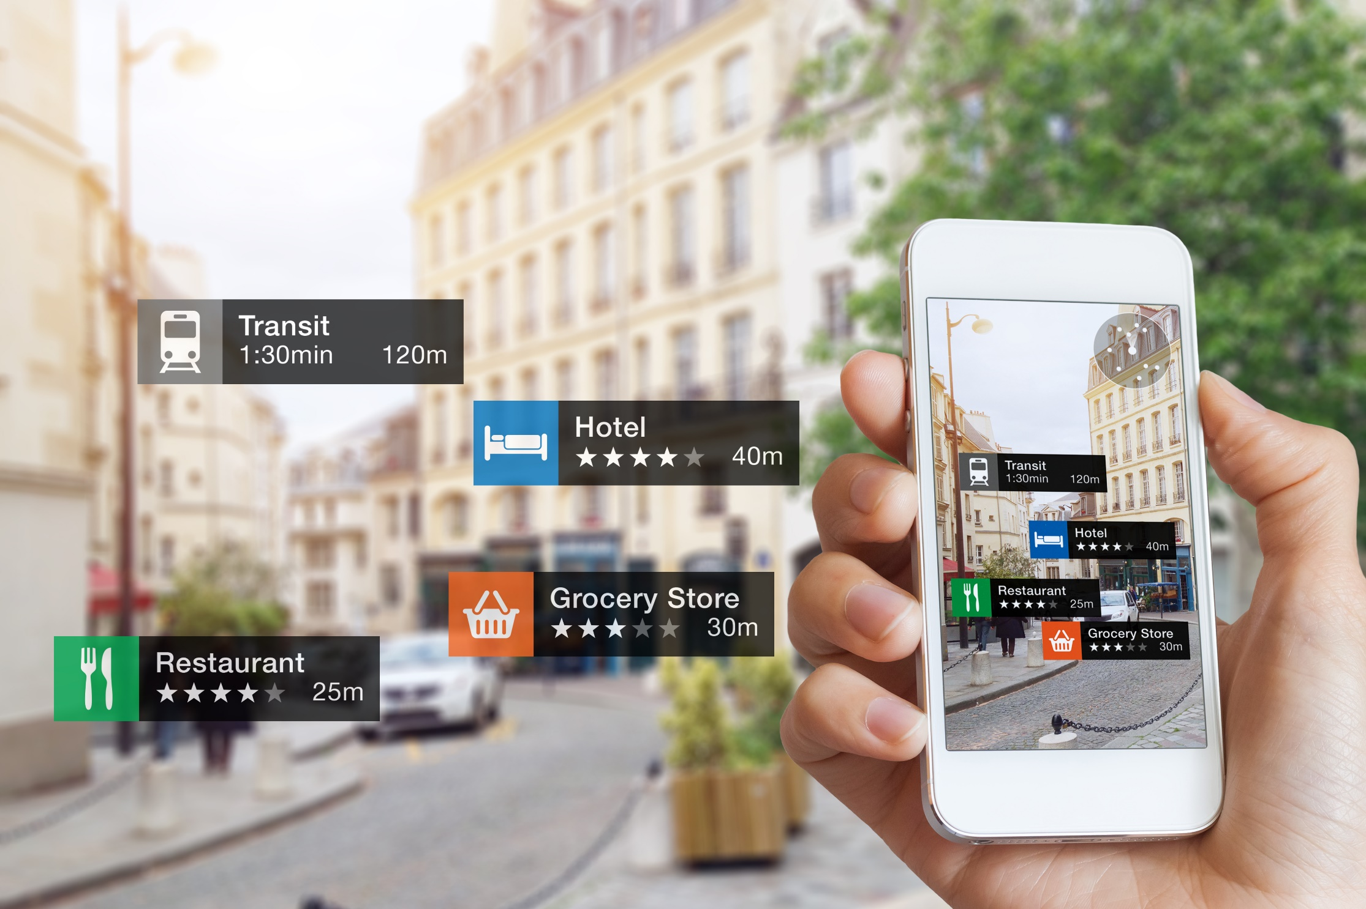
AR- מציאות רבודה (Augmented Reality )

Slide 14
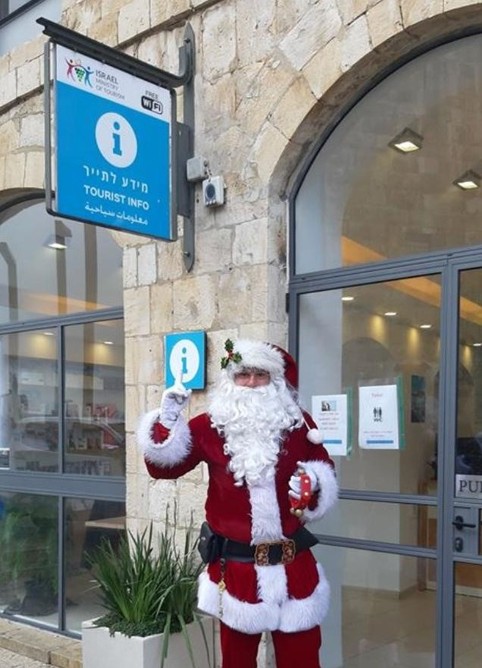
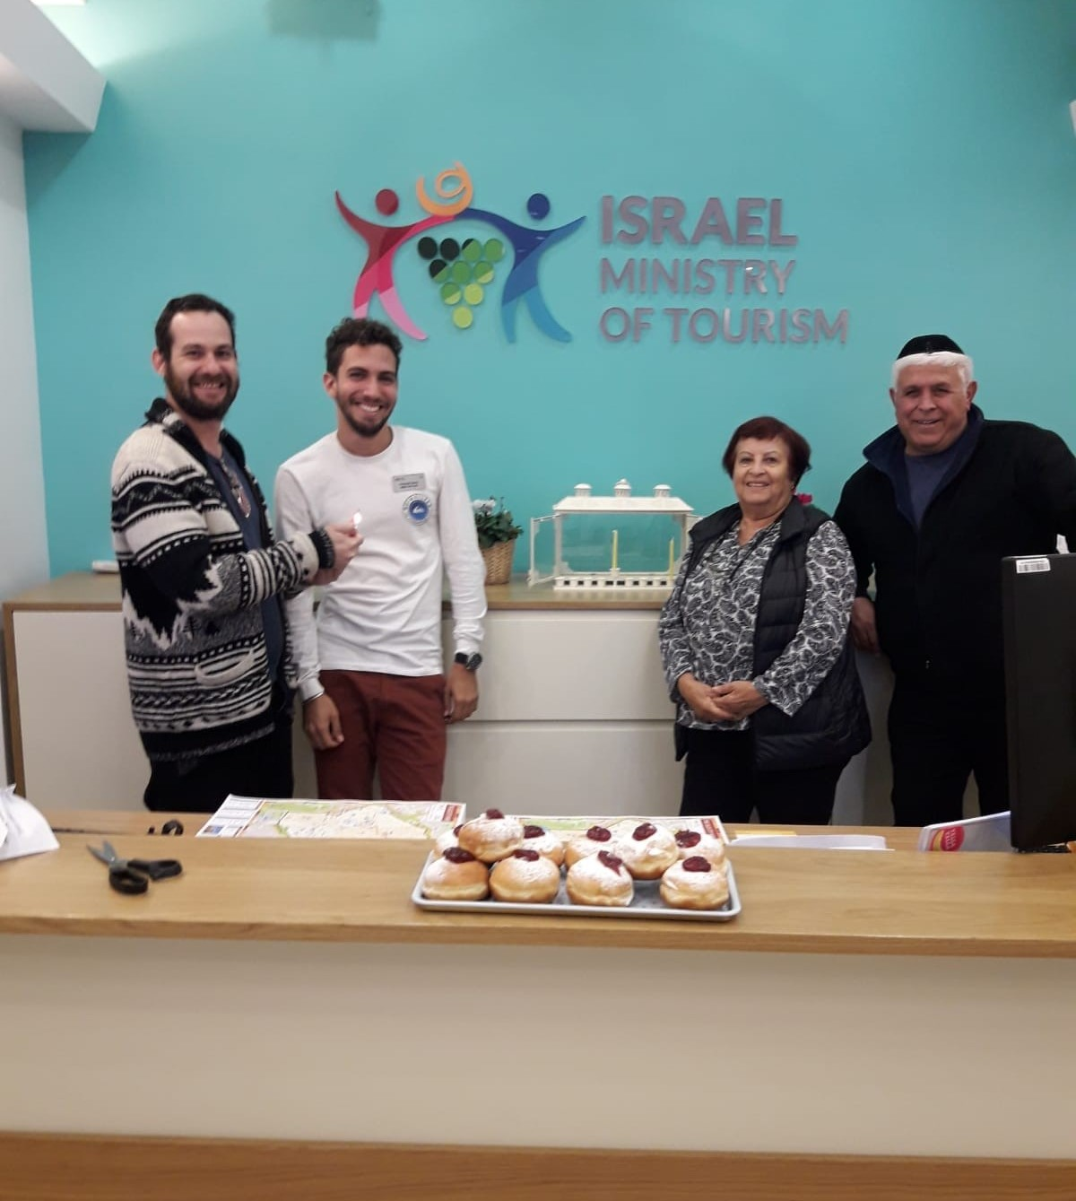
לשכת המידע בירושלים

Slide 15
תודה על ההקשבה!

